Slide 1
Programação Web II - Frameworks CSS e Grid System
ETEC Zona Leste - 2026

Slide 2

Frameworks CSS?
  Temos disponível para uso, frameworks CSS, eles nos ajudam com:
    Padronização de código;
    Compatibilidade Cross-Browser;
    Componentes prontos para uso.

Slide 3


Tailwind e Bootstrap?
  No Bootstrap temos componentes prontos e pré-estilizados. Ou seja, estão prontos para uso.
  Para designs personalizados, é necessário sobrescrever componentes
  No Tailwind é nos fornecido classes ed baixo nível;
  O Tailwind lê o arquivo html e interpreta os componentes, aplicando estilo sem sair do arquivo .html

Slide 4

E o Vite?
  O Vite é um servidor de desenvolvimento web;
  Criado pelo criador do Vue.js, ele melhora o bundle(empacotamento) de projetos web;
  Com o Vite não precisamos rebuildar um projeto pós-alterações;
  Há suporte para frameworks front-end e projetos puros.

Slide 5

NodeJs:
  É um ambiente de desenvolvimento para a linguagem Javascript;
  Foi criado com a engine V8 do Google;
  Permite com que o Javascript seja executado fora do browser;
  Dentro do node, utilizamos o npm para gerenciamento de pacotes.

Slide 6

Grid System:
  Grid System é um padrão baseado em linhas e colunas, como se fosse uma tabela;
  O Grid System facilita o desenvolvimento de designs sem utilizar float ou posicionamento;
  O Grid é composto por:
    Grid Container: O container principal do grid;
    Grid Itens: os filhos do grid container.

Slide 7
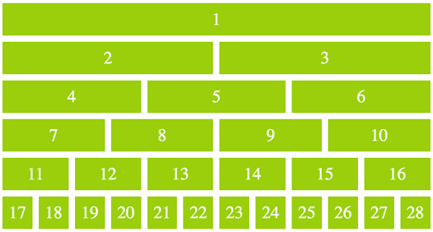
O padrão das 12 colunas:
  Por que 12 colunas?
    O número 12 é divisivel por 2, 3,4 e 6, podendo aumentar a complexidade de layouts de forma harmonica;

Slide 8


Mobile-First??
  Mobile-First é o desenvolvimento guiado primeiramente para telas menores, com o layout para 1 coluna só;
  Quanto maior a resolução, maior o número de colunas utilizadas.

Slide 9
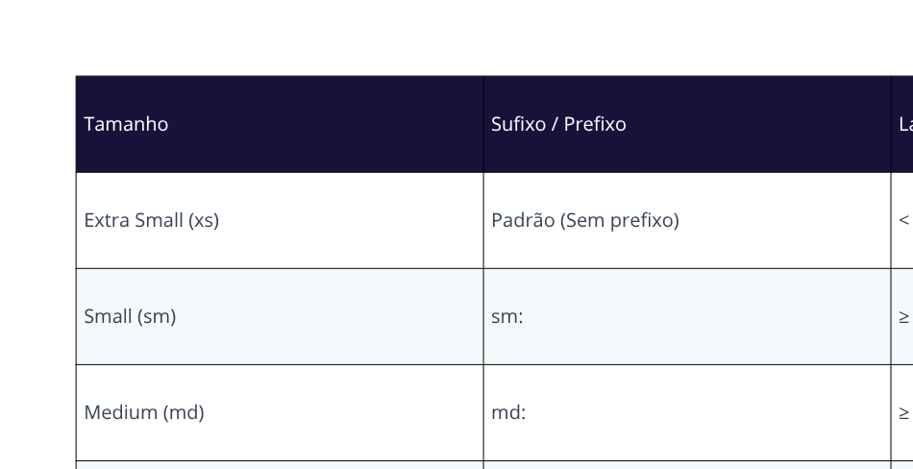
Tabela de resoluções:

Slide 10
Referências:
  https://getbootstrap.com/
  Mozilla Developer: https://developer.mozilla.org/en-US/
  https://vite.dev/guide/
  https://www.w3schools.com/css/css_grid.asp

Slide 11

Obrigado!

